Slide 1
Аппроксимация (приближение) функций
Вычислительная математика
https://dispace.edu.nstu.ru/didesk/course/show/7517
Лекция 3
Основные понятия , постановка задачи приближения функций; виды аппроксимаций: точечная, непрерывная, кусочно-непрерывная; аппроксимирующая функция, обобщенный полином, критерии приближения, основные этапы решения задачи приближения функции, примеры приближения функций на MathCad

Slide 2
Цели и задачи лекции
Цель: Познакомить с основами теории и задачами приближения функций.
План действий: На примерах решения основных задач приближения табличных функций рассмотреть следующие методы :
локальной (кусочной) и глобальной аппроксимации;
аппроксимации многочленами;
гарантирующие требуемое качество приближения.

Slide 3
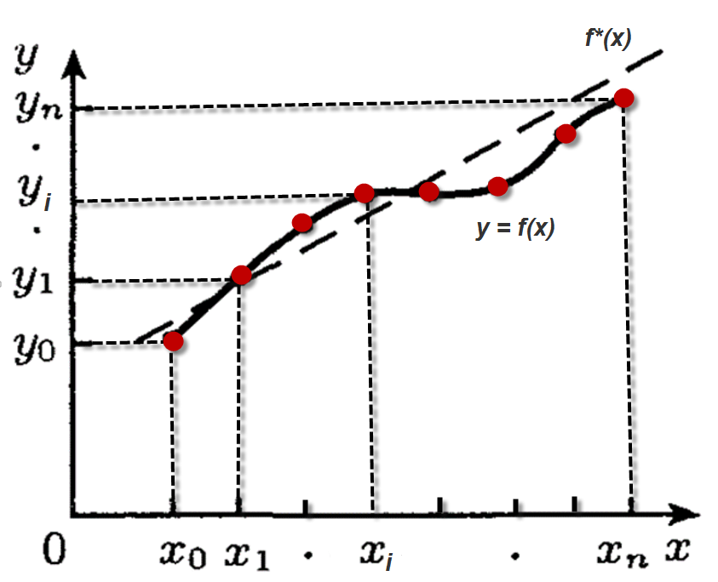
Понятие о приближении функций
Пусть величина y является функцией аргумента х. Это означает, что любому значению х из области определения (хϵ Х ) поставлено в соответствие значение y (Y = {y} ).
Способы задания функции:
Аналитический : y = f(х), х ϵ Х , y ϵY.
Табличный: {(x_{i}, y_{i})| х_{i} ϵ Х, Х= [a, b]} – cеточная проекция функции f(x) на [a, b], (x₀, x₁, …, x_{n}) - сетка на некотором отрезке [a, b], X_{I} > X_{I+1} .
Графический -
f(x) ≈ f*(x)

Slide 4
Проблемные ситуации
На практике часто возникают следующие ситуации:
Явная связь между y и x неизвестна, т.е. невозможно записать эту связь в виде зависимости y = f(х).
Зависимость y = f(х) известна, но из-за сложности, громоздкости и трудоемкости вычислений , что её использование в практических расчетах затруднительно.
Связь между y и x определяется в виде некоторой таблицы
{ (x_{i}, y_{i} )| i =0,1,…,n } и в силу ряда причин требуется вычисление f(х) для x ≠ x_{i} .
Для экономии времени и средств необходимо использование некоторого приближенного вычисления искомой величины y при любом значении (из некоторой области) определяющего параметра х, поскольку точная связь y = f(х) не известна , либо ею нецелесообразно пользоваться.
Для разрешения проблемных ситуаций служат
задачи о приближении (аппроксимации) функций.
( Проблемная ситуация - противоречивое соотношение обстоятельств, не имеющее однозначного решения)
Notes:
проблемная ситуация противоречивое соотношение обстоятельств, не имеющее однозначного решения. ПРОБЛЕМНАЯ СИТУАЦИЯ
ситуация, в которой возникают задачи, связанные с интеллектуальной деятельностью. П. с. является начальным моментом мышления, которая вовлекает личность в активный мыслительный процесс. П. с.— это конфликт между тем, что дано субъекту, и тем, чего он должен достигнуть. Под проблемой обычно понимается особый вид интеллектуальных задач, имеющих следующие характеристики: 1) цель, т. е. ориентировочную основу для решения задач; 2) условия, в которых задается данная цель; 3) потребность в достижении цели; недостаточность стандартных средств решения, вытекающих непосредственно из условий. Проблемы нет там, где отсутствует недостаток информации и неудовлетворенность потребностей. То, что является проблемой для данного человека, для другого может и не быть ею. От осознания проблемы человек переходит к принятию решения. П. с. часто возникают в деятельности операторов игровых систем управления, операторов-руководителей, операторов-исследователей.

Slide 5
Постановка задачи о приближении (аппроксимации) функции
Данную функцию f(x) требуется приближенно заменить (аппроксимировать) некоторой функцией φ(х) так, чтобы отклонение (в некотором смысле) φ(х) от f(x) в заданной области было наименьшим.
Функцию φ(х) принято называть аппроксимирующей.
функцию f(x) - аппроксимируемой
Общая постановка задачи о приближении функции может быть конкретизированы определенными требованиями:
к свойствам f(x) , (способом задания: на дискретной (непрерывной) области определения Х);
к виду аппроксимирующей зависимости φ(x) ;
к критерию точности приближения;
и т.д..

Slide 6
Точечная и непрерывная аппроксимации
В зависимости от свойства аппроксимируемой функции различают два вида аппроксимации:
точечная (дискретная) - приближение строится на заданной сетке точек {х_{i}}. Наиболее распространенным видом точечного приближения является интерполяция (экстраполяция)
непрерывная (интегральная) - приближение строится на непрерывном множестве точек (например, на отрезке [a,b]). К непрерывной аппроксимации относится, например, разложение функции в ряд Тейлора (замена некоторой функции степенным многочленом), равномерное приближение, среднеквадратичное.

Slide 7
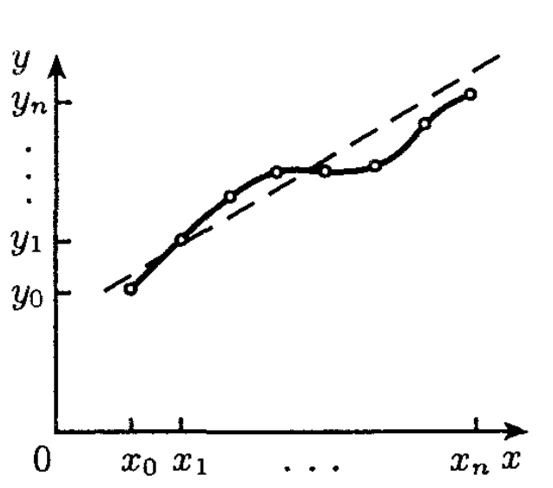
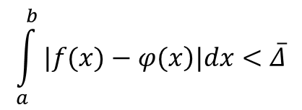
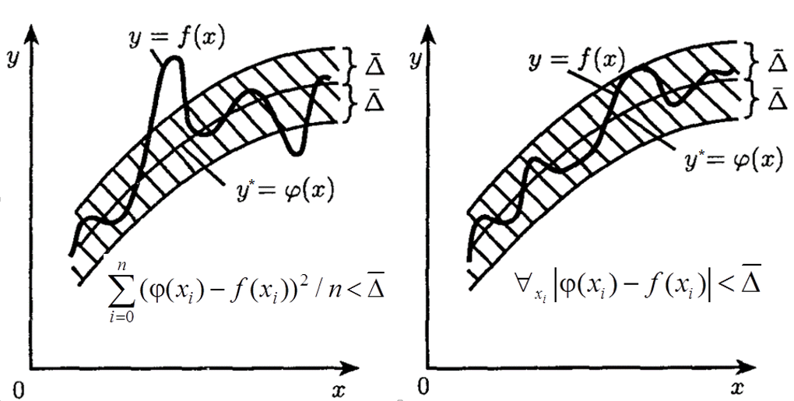
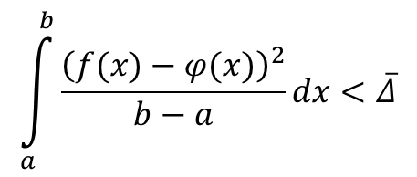
Примеры точечного и непрерывного приближения
Аппроксимация линейной функцией
Аппроксимация линейной функцией
Интерполяция значений функции
Равномерное приближение функции
Среднеквадратичное приближение функции

Slide 8
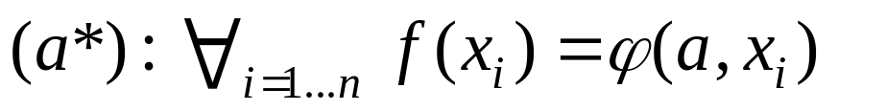
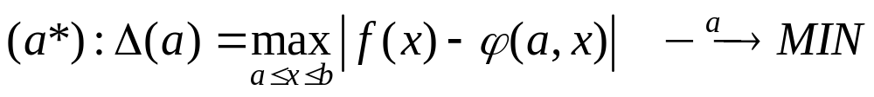
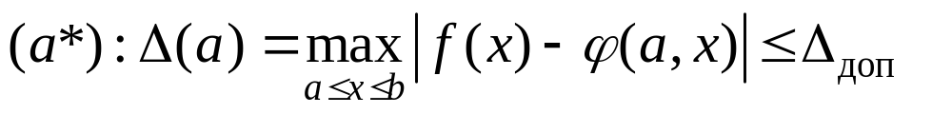
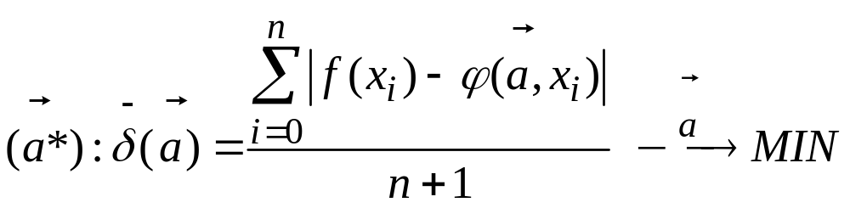
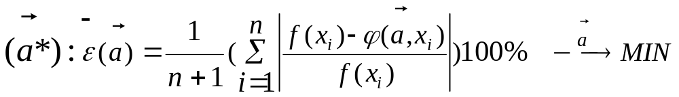
Задачи приближения функции
Для заданного вида φ(а, x): найти соответствующие параметры a*_{j} по на основе различных критериев точности приближения.

Slide 9
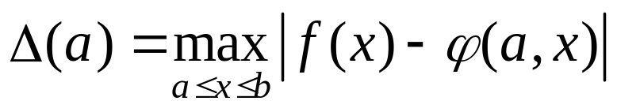
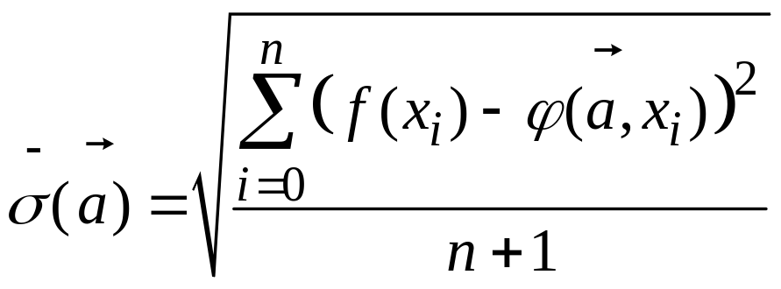
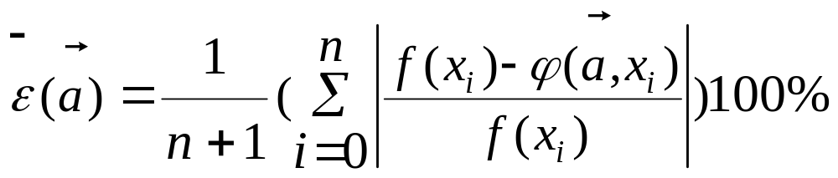
Меры отклонения (приближения) функции
Абсолютное отклонение:
Среднеквадратичное отклонение:
Относительная ошибка приближения:

Slide 10



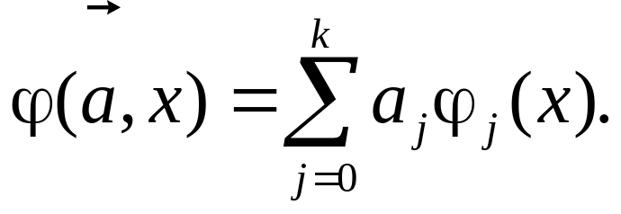
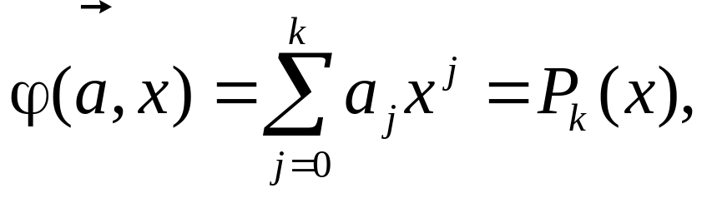
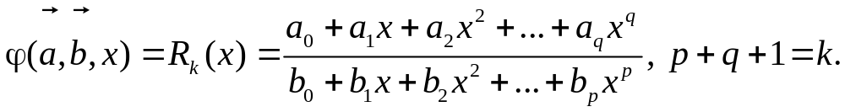
Аппроксимирующая функция
Простейшие функции одной переменой:
Обобщенными полиномами :
В зависимости от набора φ_{j}(x) аппроксимирующая функция может алгебраической (например, быть степенным многочленом), тригонометрической и т.д.). Наиболее распространены степенные полиномы и дробно-рациональные функции:

Slide 11
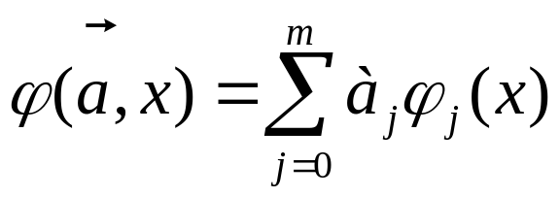
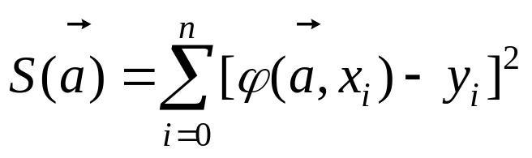
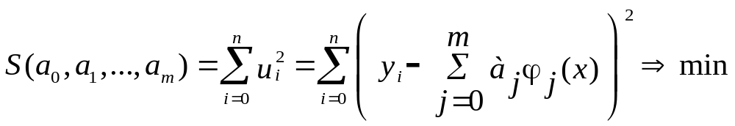
Постановка задачи подбора формулы эмпирической методом минимума суммы квадратов
Пусть, изучая неизвестную функциональную зависимость между
у и х, в результате серии экспериментов произведено ряд измерений этих величин и получена таблицу значений
{ ( x_{i} +ξ, y_{i} +η) | i =0,1,…,n }; ξ, η -случайные числа.
Задача состоит в том, чтобы найти приближенную зависимость
Мерой отклонения (приближения) функции φ(x) от заданной функции f(x) на множестве точек { ( x_{i}, y_{i} ) | i =0,1,…,n } может служить величина S
Аппроксимирующую функцию φ(x) нужно подобрать так, чтобы величина S была наименьшей (для заданного вида φ(x) найти соответствующие параметры a_{j} ):

Slide 12
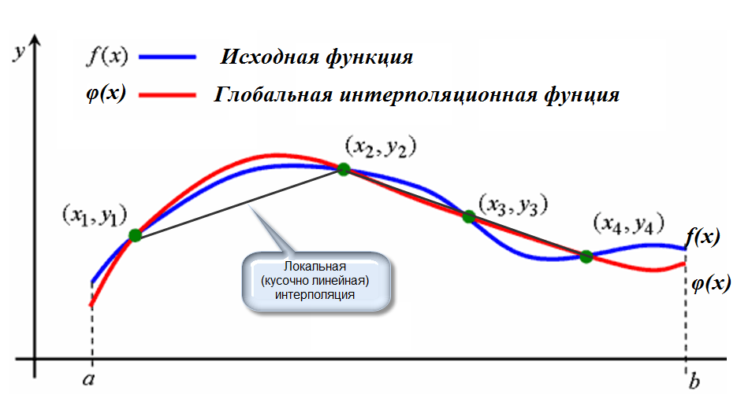
Основные задачи интерполяции
Если необходимо восстановить значение функции между узлами сетки x_{i}ϵ[a,b], говорят о задаче интерполяции, если вне отрезка [a,b] — то о задаче экстраполяции (x < x₀ , x >x_{n} ).
В простейшем случае сетка — равномерная, т.е. расстояние между соседними узлами одинаково (h_{i} =CONST). Cетки {x_{i}}, х_{i} =х₀+i· h_{i}, i = 0,1,2,… n могут быть неравномерные (h_{i} =VAR) , детерминированными (h_{i} є (-∞ ,+∞ )), рандомизированными (h_{i} =ξ ).
Аппроксимирующие многочлены могут строиться отдельно для разных частей рассматриваемого интервала изменения x или всего отрезка [a, b] в целом. В этом случае аппроксимацию называют кусочной (локальной) или глобальной.

Slide 13

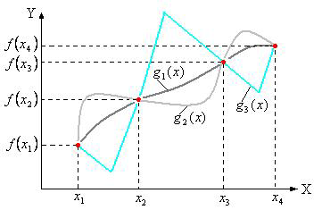
Примеры интерполяции разными функциями

Slide 14
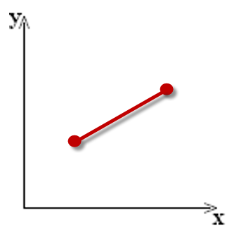
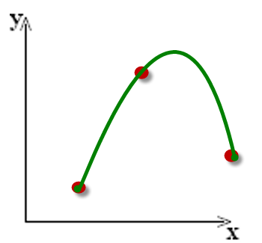
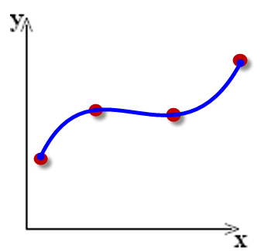


Иллюстрация основных видов интерполяций
Интерполяция
локальная |  |  | глобальная
линейная | параболическая | кубическая парабола | полином степени (N-1) | кубический сплайн

Slide 15
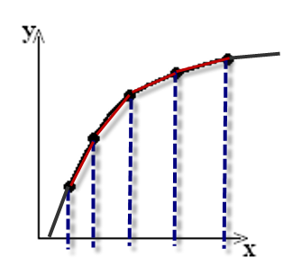
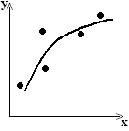
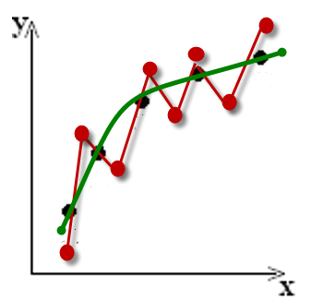
Основные виды преобразований функций
Виды преобразований функций:
непрерывная в дискретную (дискретизация),
дискретная в непрерывную (интерполяция),
дискретная в непрерывную (аппроксимация),
непрерывная в непрерывную (интерполяция),
дискретная в дискретную (сглаживание).
Дискретизация (интерполяция) | аппроксимация | сглаживание

Slide 16
Приближение функции.
Для заданных на отрезке значениях независимой переменной X_{i} и соответствующих им значениях зависимой переменной у_{i}, где i=0,l,2,...,n, определить аналитическую зависимость у = f(х).
Основные этапы при приближение функции.
1. Выбор вида аппроксимирующей зависимости
2. Выбор критерия аппроксимации
^{3. Выбор узловых точек}
4. Оценка точности и качества вычислительного алгоритма

Slide 17
Приближение табличных (сеточных) функций средствами MCAD
Примеры вычислений

Slide 18
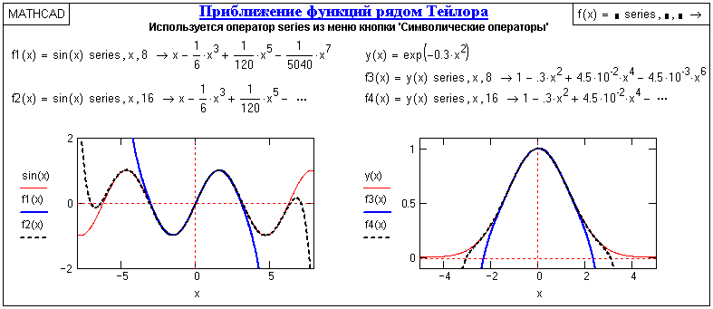

Slide 19
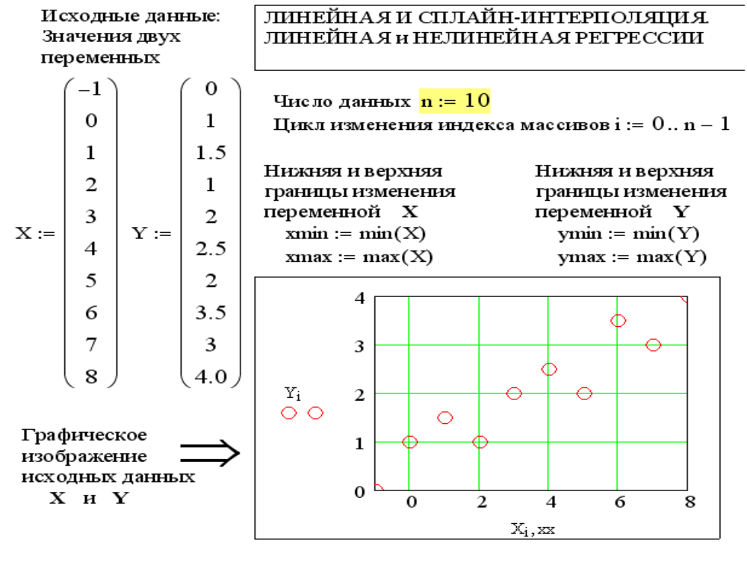

Slide 20
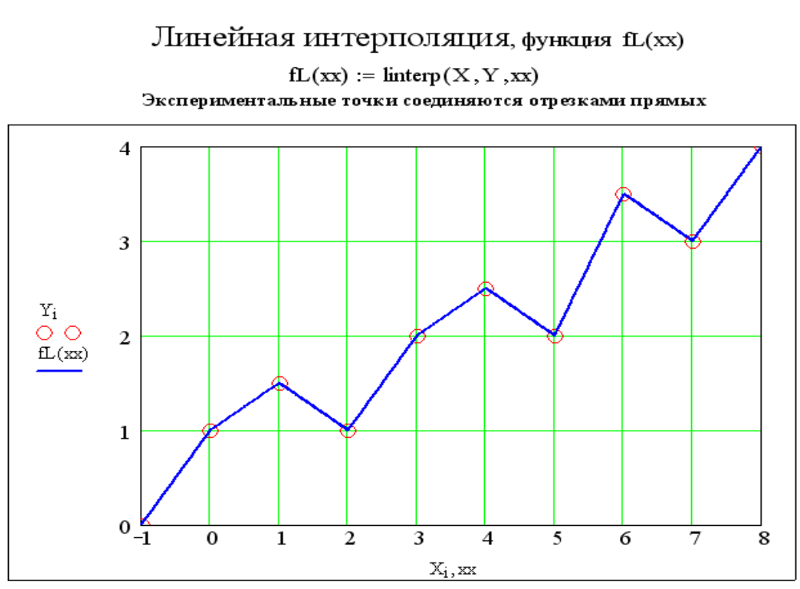

Slide 21
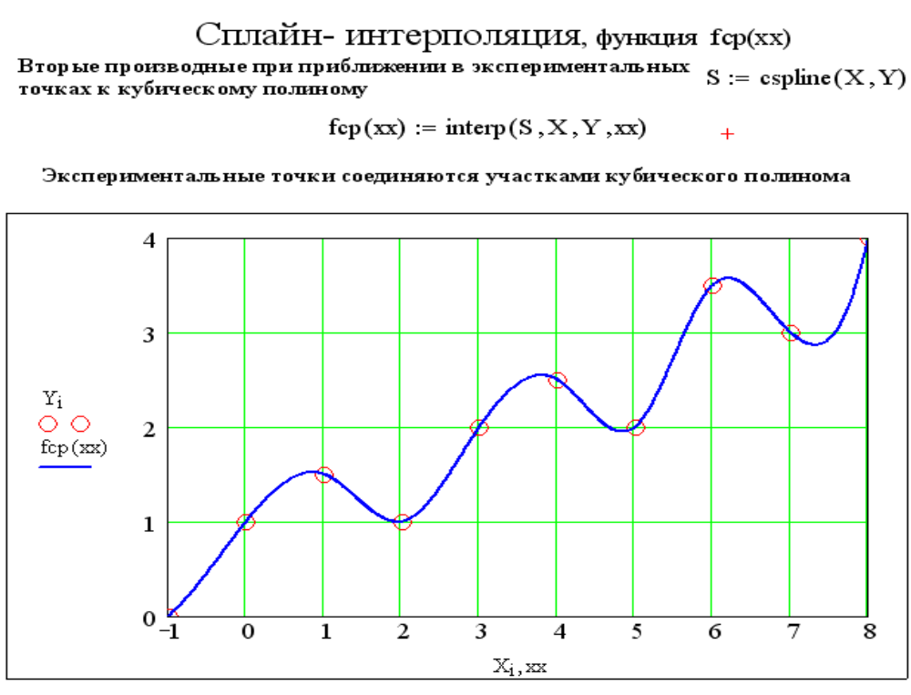

Slide 22
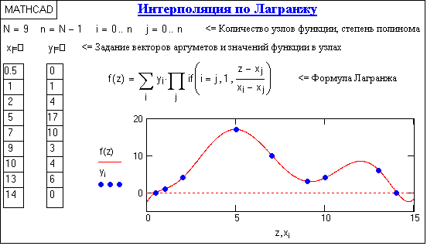

Slide 23
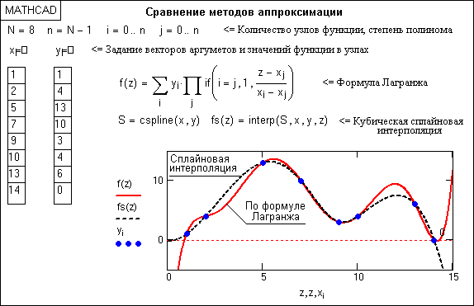

Slide 24
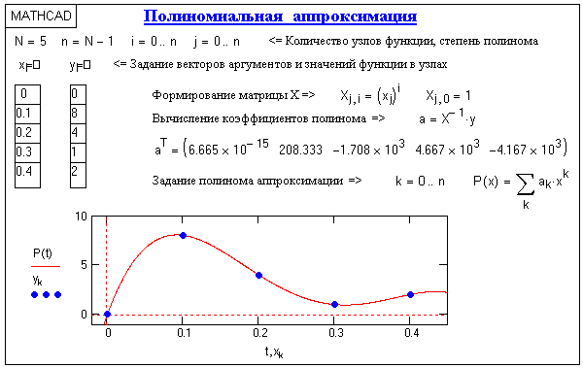

Slide 25
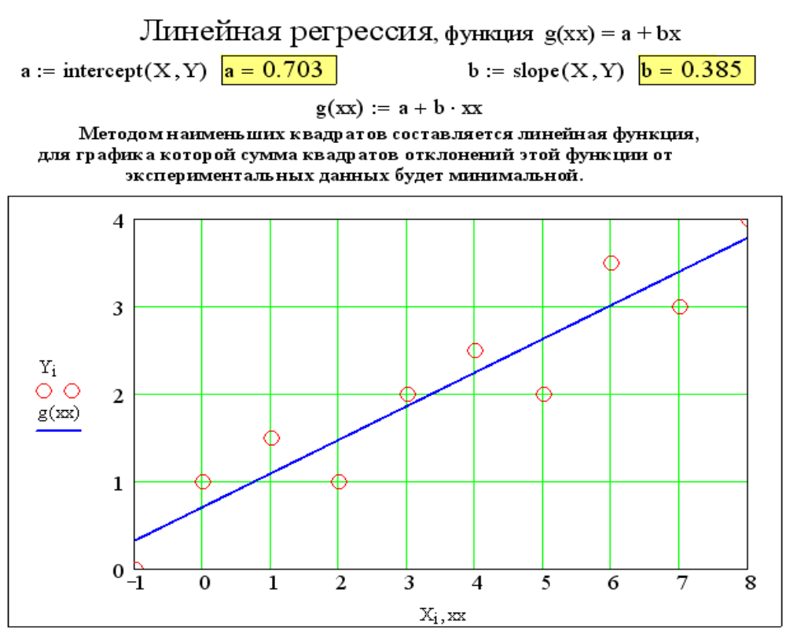

Slide 26
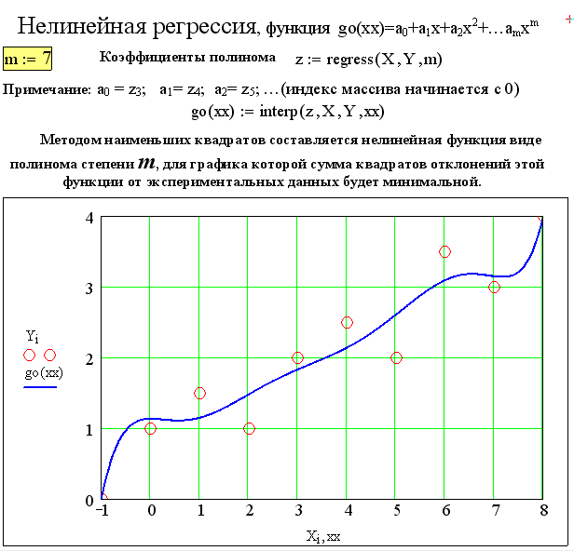

Slide 27
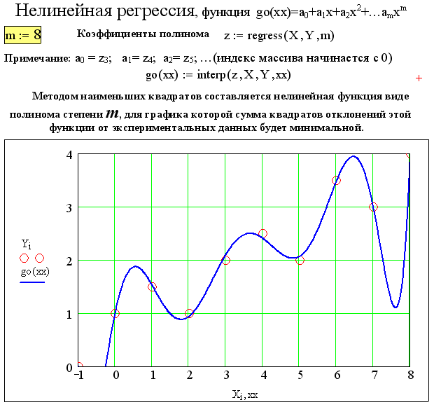

Slide 28
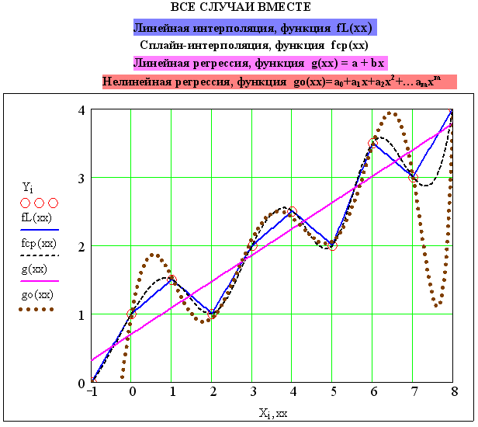

Slide 29
Приложение
Иллюстрированные самоучители-
http://samoucka.ru/
Образовательный математический сайт- http://www.exponenta.ru/

Slide 30
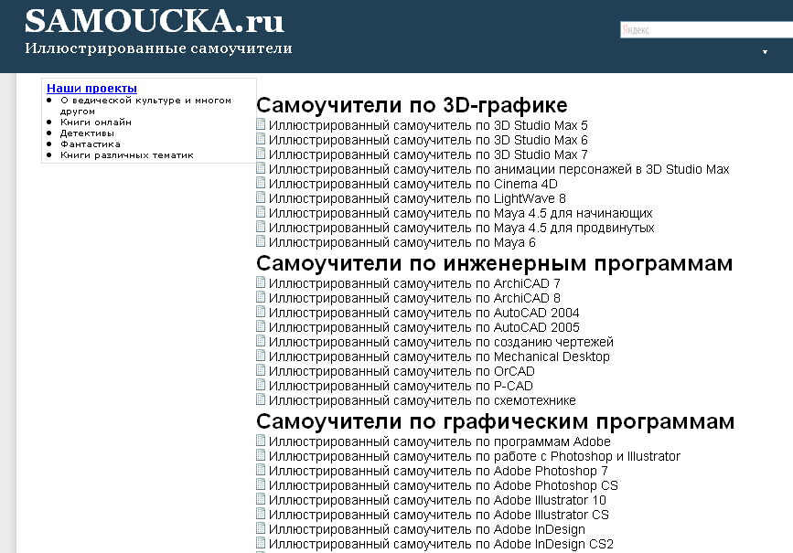

Slide 31
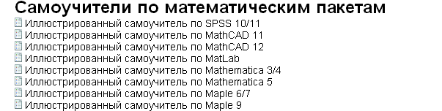

Slide 32
Иллюстрированный самоучитель по MathCAD 12
Интерполяция и регрессия
Интерполяция и регрессия
Интерполяция. Линейная интерполяция.
Кубическая сплайн-интерполяция
Полиномиальная сплайн-интерполяция
Сплайн-экстраполяция
Экстраполяция функцией предсказания
Многомерная интерполяция
Регрессия. Линейная регрессия.
Полиномиальная регрессия
Другие типы регрессии
Регрессия общего вида

Slide 33
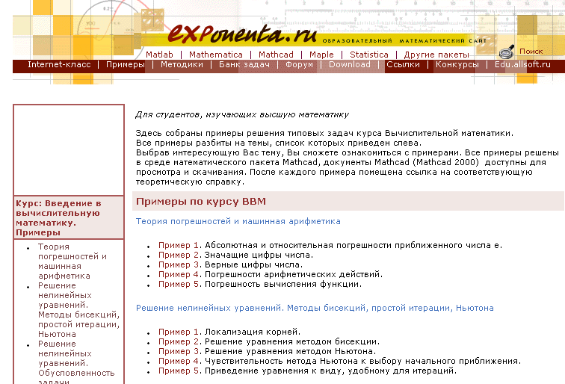

Slide 34
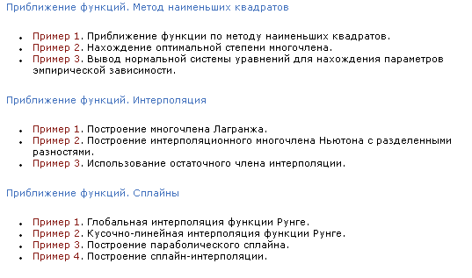

Slide 35
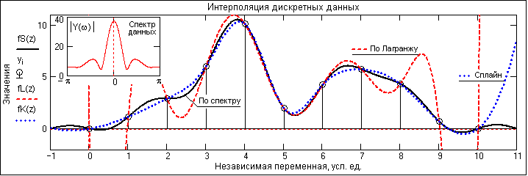

Slide 36
